Slide 1

知识点：简单端口扫描

Slide 2
01
Socket基础
06
邮件接收实现
02
TCP客户端与服务端编程
07
简单端口扫描
目录
03
UDP客户端与服务端编程
08
定制天气发送
04
FTP协议实现
05
邮件发送实现

Slide 3
7
简单端口扫描
1.1 扫描器工作流程
1.2 添加banner探测功能
1.3 制作多线程扫描器

Slide 4
1.1
扫描器工作流程

Slide 5
在渗透测试的初步阶段通常我们都需要对攻击目标进行信息搜集，而端口扫描就是信息搜集中至关重要的一个步骤。通过端口扫描我们可以了解到目标主机都开放了哪些服务，甚至能根据服务猜测可能存在某些漏洞。

Slide 6
扫描器工作流程
TCP端口扫描一般分为以下几种类型：
获取用户输入的ip地址以及端口范围。
TCP connect扫描：也称为全连接扫描，这种方式直接连接到目标端口，完成了TCP三次握手的过程，这种方式扫描结果比较准确，但速度比较慢而且可轻易被目标系统检测到。
TCP SYN扫描：也称为半开放扫描，这种方式将发送一个SYN包，启动一个TCP会话，并等待目标响应数据包。如果收到的是一个RST包，则表明端口是关闭的，而如果收到的是一个SYN/ACK包，则表示相应的端口是打开的。

Slide 7
扫描器工作流程
TCP端口扫描一般分为以下几种类型：
获取用户输入的ip地址以及端口范围。
3.Tcp FIN扫描：这种方式发送一个表示拆除一个活动的TCP连接的FIN包，让对方关闭连接。如果收到了一个RST包，则表明相应的端口是关闭的。
4.TCP XMAS扫描：这种方式通过发送PSH、FIN、URG、和TCP标志位被设为1的数据包。如果收到了一个RST包，则表明相应的端口是关闭的。

Slide 8
Python3 实现TCP全连接端口扫描器
1.2

Slide 9
全连接扫描方式的核心就是针对不同端口进行TCP连接,根据是否连接成功来判断端口是否打开，现在我们来实现一个最简单的端口扫描器：
#!/usr/bin/python3 # -*- coding: utf-8 -*-
from socket import *
def portScanner(host,port):
try: s = socket(AF_INET,SOCK_STREAM) s.connect((host,port))
print('[+] %d open' % port) s.close() except: print('[-] %d close' % port) def main(): setdefaulttimeout(1)
for p in range(1,1024): portScanner('192.168.0.100',p)
if __name__ == '__main__': main()

Slide 10
1.3
制作多线程扫描器

Slide 11
制作多线程扫描器
这样的扫描看起来效率太低了，实际也确实很慢，因为我们设置了默认的超时时间为1秒，这要是扫描10000个端口，岂不是要等到花都谢了？ 最简单的办法就是用多线程来提高效率，虽然python的多线程有点太弱了，不过至少可以利用我们等待的时间去干点别的。另外之前扫描的端口比较多， 显示的信息我们看起来不方便，这次我们只显示我们关心的打开的端口，并将打开端口的数量在扫描结束的时候显示出来。

Slide 12
制作多线程扫描器
我们还需要为扫描器增加一个 参数解析的功能，这样才能看起来像个样子，总不能每次都改代码来修改扫描目标和端口吧！

Slide 13
制作多线程扫描器
#!/usr/bin/python3
# -*- coding: utf-8 -*-
from socket import *
import threading
import argparse
lock = threading.Lock()
openNum = 0
threads = []

Slide 14
制作多线程扫描器
def portScanner(host,port):
global openNum
try:
s = socket(AF_INET,SOCK_STREAM)
s.connect((host,port))
lock.acquire()
openNum+=1
print('[+] %d open' % port)
lock.release()
s.close()
except:
pass

Slide 15
制作多线程扫描器
def main():
p = argparse.ArgumentParser(description='Port scanner!.')
p.add_argument('-H', dest='hosts', type=str)
args = p.parse_args()
hostList = args.hosts.split(',')
setdefaulttimeout(1)
for host in hostList:
print('Scanning the host:%s......' % (host))
for p in range(1,1024):
t = threading.Thread(target=portScanner,args=(host,p))
threads.append(t)
t.start()

Slide 16
制作多线程扫描器
for t in threads:
t.join()
print('[*] The host:%s scan is complete!' % (host))
print('[*] A total of %d open port ' % (openNum))
if __name__ == '__main__':
main()

Slide 17
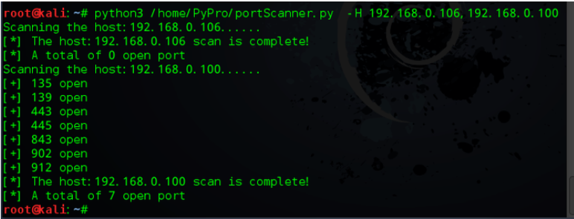
制作多线程扫描器

Slide 18


谢谢

